Slide 1
CONASAN
Consejo Nacional de Seguridad Alimentaria
Experiencia Guatemala
Marco Legal
Gobernanza
SESAN
Secretaria de Seguridad Alimentaria y Nutricional
SINASAN
Sistema Nacional de Seguridad alimentaria
INCOPAS
Instancia de Consulta y Participación Social
“Sistema Nacional de Seguridad Alimentaria y Nutricional –SINASAN- y Gobernanza a nivel local”
Trabajo Multiactor
GIA
Grupo de Instituciones de Apoyo
Gobernanza Municipal

Slide 2
CONASAN
Consejo Nacional de Seguridad Alimentaria
SINASAN
Sistema Nacional de Seguridad Alimentaria y Nutricional
Marco Legal
Gobernanza
CONASAN
Consejo Nacional de Seguridad Alimentaria y Nutricional
SESAN
Secretaria de Seguridad Alimentaria y Nutricional
SINASAN
Sistema Nacional de Seguridad alimentaria
INCOPAS
Instancia de Consulta y Participación Social
INCOPAS
Instancia de Consulta y Participación Social
SESAN
Secretaría de Seguridad Alimentaria y Nutricional
Trabajo Multiactor
GIA
Grupo de Instituciones de Apoyo
Gobernanza Municipal
GIA
Grupo de Instituciones de Apoyo

Slide 3
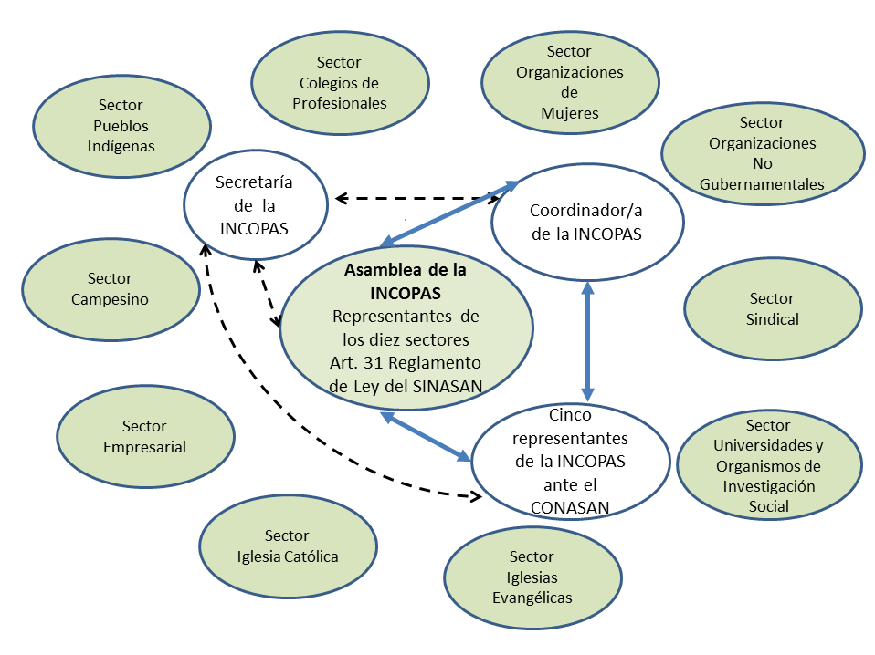
CONASAN
Consejo Nacional de Seguridad Alimentaria
Estructura INCOPAS
Marco Legal
Gobernanza
SESAN
Secretaria de Seguridad Alimentaria y Nutricional
SINASAN
Sistema Nacional de Seguridad alimentaria
INCOPAS
Instancia de Consulta y Participación Social
Trabajo Multiactor
GIA
Grupo de Instituciones de Apoyo
Gobernanza Municipal

Slide 4
CONASAN
Consejo Nacional de Seguridad Alimentaria
Gobernanza y Gran Cruzada Nacional por la Nutrición –GCNN-
Marco Legal
Gobernanza
Consejo Nacional de Seguridad Alimentaria y Nutricional -CONASAN-
Instancia de Consulta y Participación Social -INCOPAS-
Secretaría de Seguridad Alimentaria y Nutricional –SESAN-
Grupo de Instituciones de Apoyo –GIA-
SESAN
Secretaria de Seguridad Alimentaria y Nutricional
SINASAN
Sistema Nacional de Seguridad alimentaria
INCOPAS
Instancia de Consulta y Participación Social
Trabajo Multiactor
GIA
Grupo de Instituciones de Apoyo
Gobernanza Municipal

Slide 5
SISTEMA DE INFORMACIÓN MUNICIPAL DE SEGURIDAD ALIMENTARIA Y NUTRICIONAL –SIMSAN-
Primer Encuentro de Interaprendizaje “Escuchando la Voz de la Red de la Sociedad Civil de Latino América y El Caribe”, 13 de enero de 2021

Slide 6
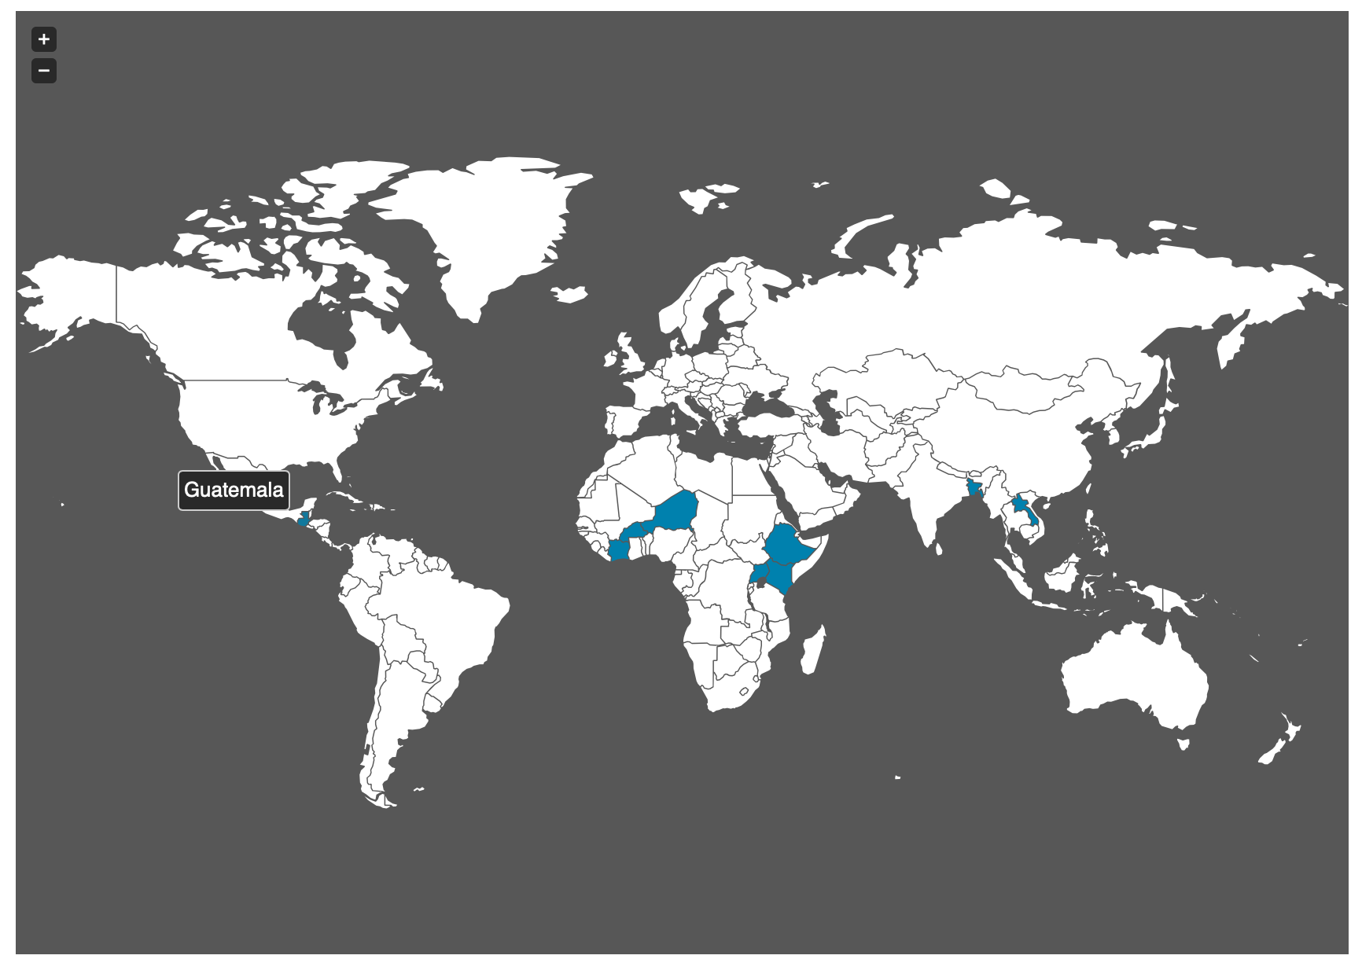
Plataforma de información nacional sobre nutrición
PAIS | DC %
Bangladesh | 36
Burquina Faso | 27
Cote d Ivorre | 30
Ethiopia | 38
Kenya | 26
Laos | 44
Uganda | 29
Zambia | 40
Niger | 42
9 Países
Guatemala
46.5%
ENSMI 2014-2015
Analizar información y datos
Basadas en estructuras institucionales
Unión Europea
Establecer una plataforma
Propiedad de los países
Fortalecer la gobernanza y propiciar el diálogo
Notes:
Las plataformas nacionales de información sobre nutrición son una iniciativa de la Unión Europea (UE), cuyo principal propósito es apoyar a los países a establecer una plataforma que permita recolectar y analizar información y datos existentes de los diferentes sectores para apoyar el desarrollo de políticas y programas multisectoriales en nutrición. Las plataformas, por principio son propiedad de los países y están basadas en de las estructuras institucionales nacionales; de esta forma contribuyen a fortalecer la gobernanza y propiciar el diálogo multi-sectorial y multi-institucional en nutrición.

Slide 7
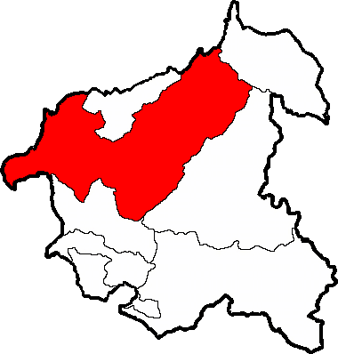
Ubicación geográfica del sitio piloto
Momostenango
Guatemala
Totonicapán

Slide 10
https://momostenango.simsan.org.gt/

Slide 11
Marco operacional municipal del SIMSAN
Miembros de la COMUSAN
MSPAS, MAGA, MIDES, MINEDUC, Municipalidad, INCOPAS,
GIA
Equipos técnicos multisectoriales: municipal y departamental.
Usuarios: tomadores de decisión a nivel municipal y departamental.

Slide 12
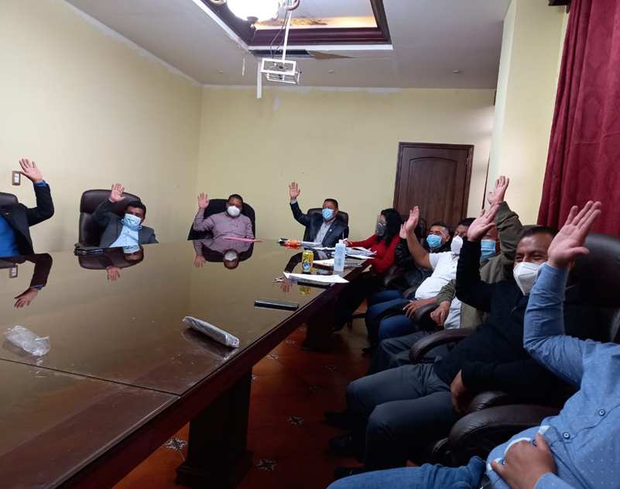
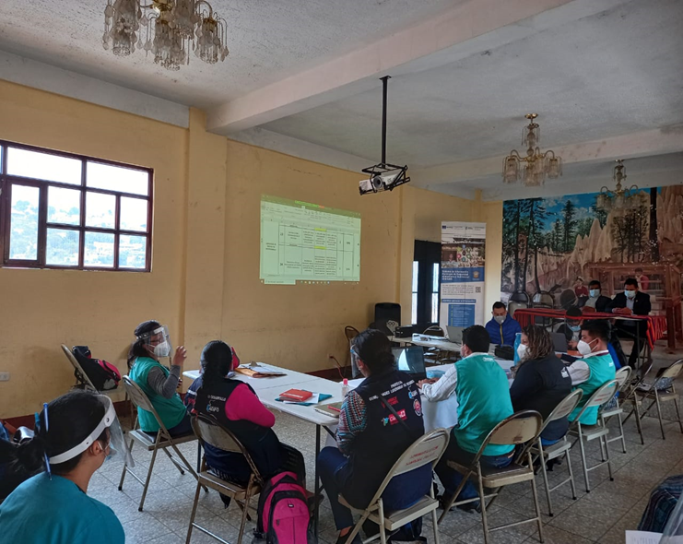
CATIE
MIDES
ALCALDE Y OFICINAS DE LA MUNICIPALIDAD
SESAN
MAGA
MINEDUC
INAB
MSPAS
SEGEPLAN
FUNCAFE
CEIPA
INAB
CONALFA
CNPRE
COIMO
COMUSAN
Comisión Municipal de Seguridad Alimentaria y Nutricional.

Slide 13
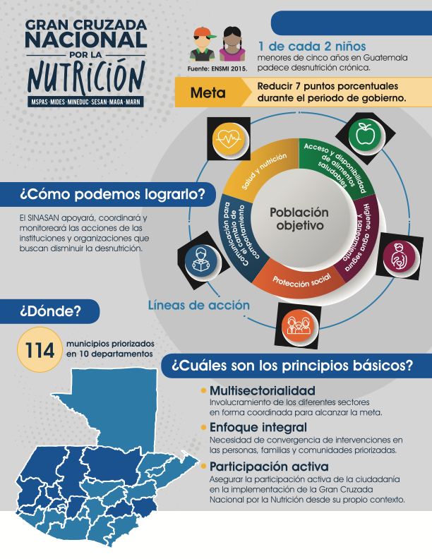
El SIMSAN puede contribuir en:
Facilitar información para la planifiación multisectorial con enfoque de derechos.
Utilizar la información de datos administrativos para la toma de decisiones a nivel municipal.
Priorizar las áreas de intervención.
Realizar el monitoreo de indicadores de impacto, de resultados y de procesos.
Fortalecer la institucionalidad y la gobernanza en SAN.

Slide 14
Toma de decisiones a nivel político, estratégico y operacional
Planificación
Cumplimiento de metas nacionales
PND K´atun nuestra Guatemala 2032.
Objetivos de Desarrollo Sostenible.
Gran Cruzada Nacional por la Nutrición 2020-2024.
Planificación a nivel municipal.
Herramienta informática
Gestión de información de datos administrativos o rutinarios.
Evolución de la planificación.
Fortalecimiento institucional.
Situación de la SAN a nivel municipal
Implementación
Lecciones aprendidas – implementación
Monitoreo
Evaluación

Slide 15
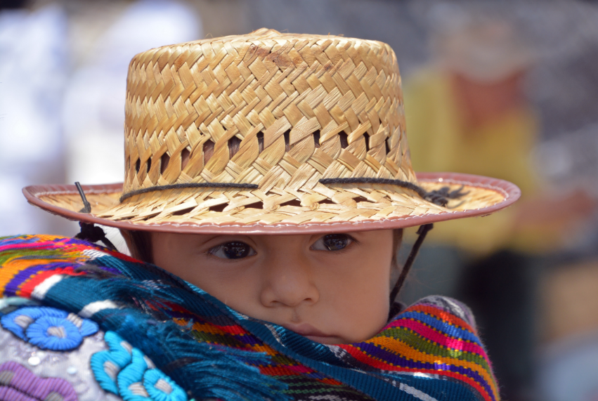
¡Muchas gracias!
Martha María Pacay/ Asesora en Políticas
martha.pacay@catie.ac.cr

Slide 17
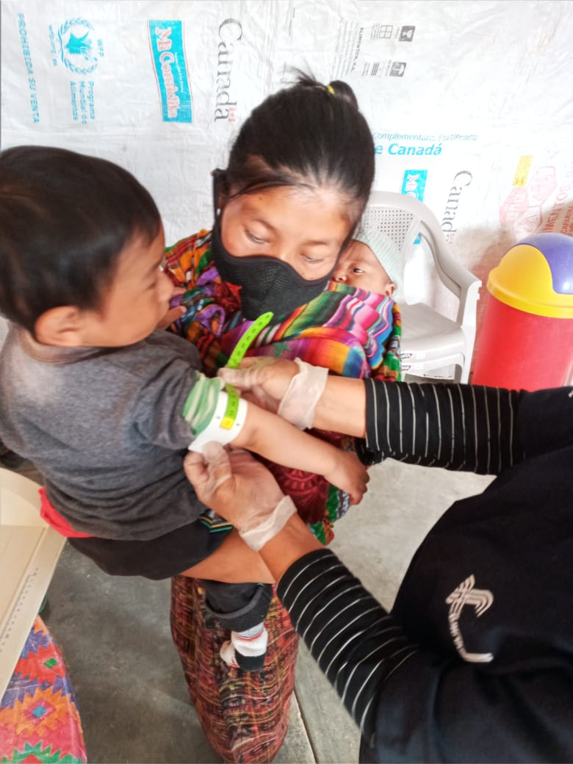
Proyecto enfocado en mejorar las condiciones de viviendas saludables de familias vulnerables a nivel subnacional en el municipio de Momostenango del departamento de Totonicapán, al oeste de Guatemala
UNOPS/FONDO COMUN DEL MOVIMIENTO SCALING UP NUTRITION –SUN-

Slide 18
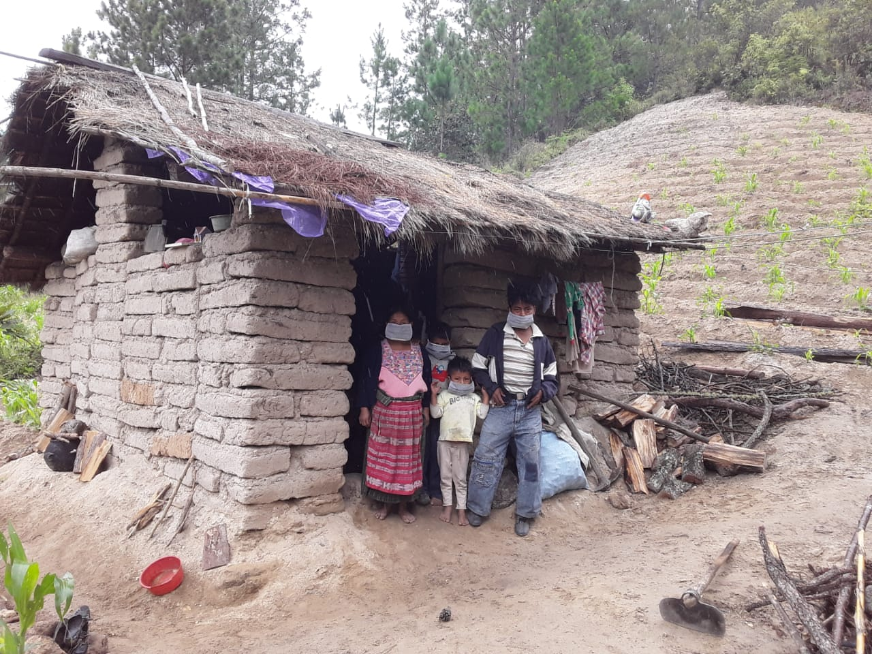

Slide 19
Objetivos Específicos
1
2
3
Mejorar las condiciones de la vivienda de hasta un 20% de familias vulnerables a las INSAN en la comunidad.
Fortalecer la gobernanza municipal y la comunicación en SAN
Compartir la experiencia a nivel subnacional y nacional

Slide 20
Objetivos Específicos
1
Actividades
Realizar línea de base para identificar a familias beneficiarias
Capacitación en temas de SAN
Dotación de Filtros Purificadores de Agua
Construcción de pisos de cemento
Conformación de Red de Madres Consejeras voluntarias
Visitas Domiciliarias y acompañamiento técnico
Coordinación con salud pública para cumplimiento de corresponsabilidad de las familias
Mejorar las condiciones de la vivienda de hasta un 20% de familias vulnerables a las INSAN en la comunidad.

Slide 21
Objetivos Específicos
1
Actividades
Realizar línea de base para identificar a familias beneficiarias
Capacitación en temas de SAN
Dotación de Filtros Purificadores de Agua
Construcción de pisos de cemento
Conformación de Red de Madres Consejeras voluntarias
Visitas Domiciliarias y acompañamiento técnico
Coordinación con salud pública para cumplimiento de corresponsabilidad de las familias
Mejorar las condiciones de la vivienda de hasta un 20% de familias vulnerables a las INSAN en la comunidad.

Slide 22
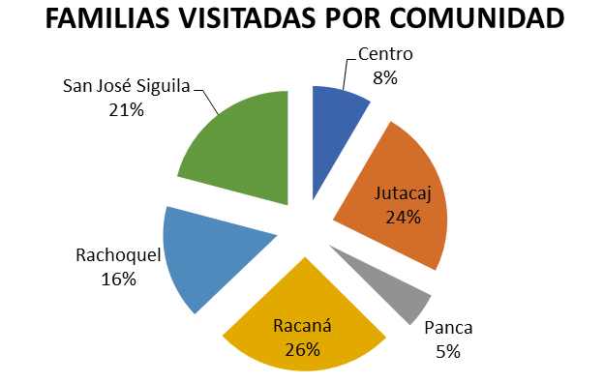
DATOS LINEA DE BASE
Caserío | TOTAL
Centro de Xequemeyá | 54
Jutacaj | 153
Panca | 33
Racaná | 163
Rachoquel | 104
San José Siguila | 134
Total general | 641
*Todas son caseríos de la aldea Xequemeyá, Momostenango, Totonicapán

Slide 23
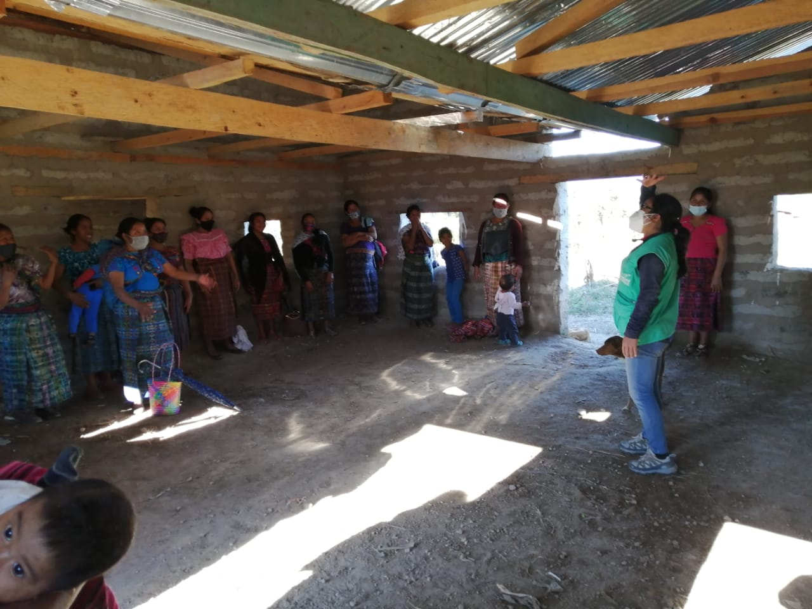
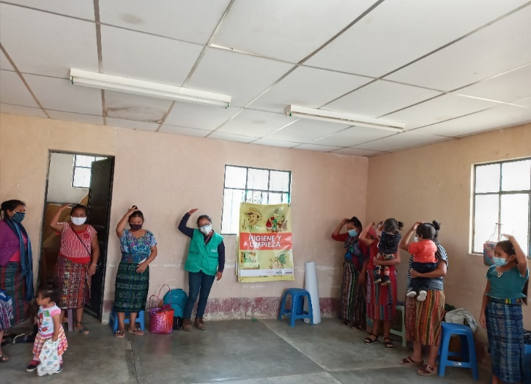
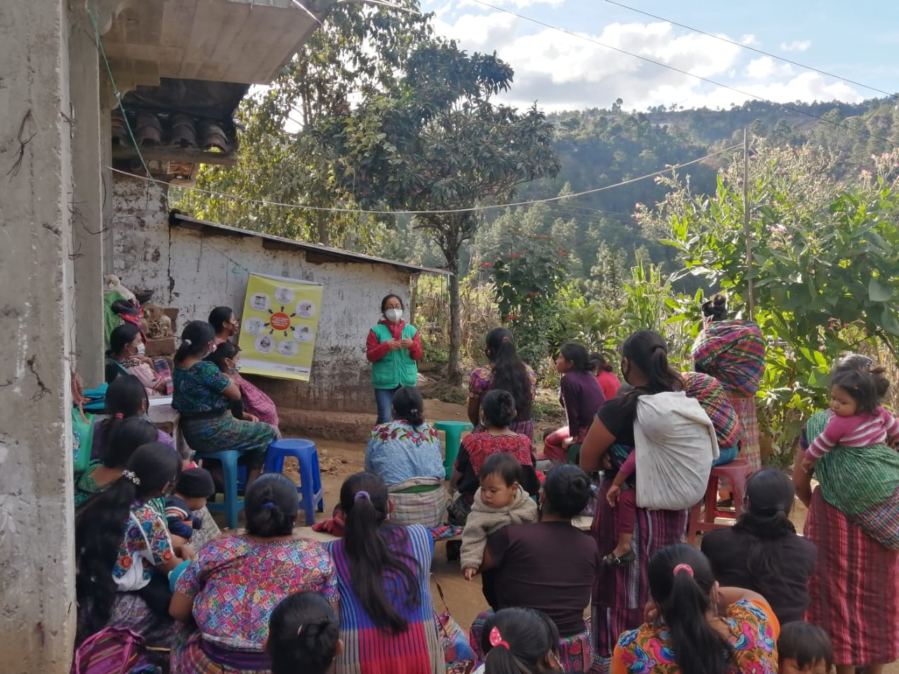
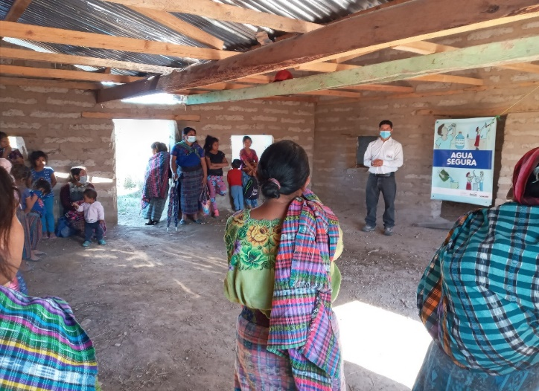
Capacitación a participantes en el Proyecto SUN en temas de Agua segura e Higiene y limpieza en el hogar, de la aldea Xequemeyá, Momostenango, Totonicapán.

Slide 24
Objetivos Específicos
Actividades
2
Mapeo de actores (utilizar información que ya existe y ha generado SESAN en Conéctate Guate)
Conformación y capacitación del Comité Técnico SAN
Acompañamiento técnico para la conformación de la DIMUSAN
Acompañamiento al proyecto PiNN - CATIE/UE para el funcionamiento del sistema de información municipal de SAN
Talleres de trabajo para actualizar la política y plan de acción municipal de SAN
Capacitaciones a los miembros de COCOSAN para su conformación y participación activa
Fortalecer la gobernanza municipal y la comunicación en SAN

Slide 25
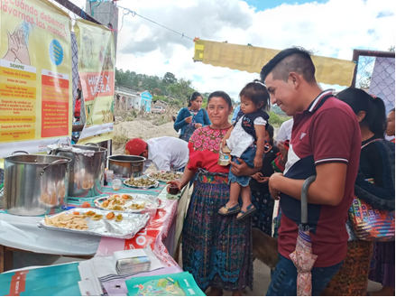
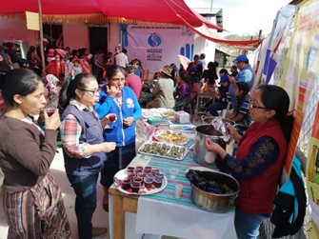
Participación en jornada de la Gran Cruzada Nacional Por la Nutrición
Presentación de Stand con acciones para promover hogar Saludable y alimentos nutritivos a través de preparaciones de hierbas nativas y hortalizas.
En Racaná y Rachoquel de Xequemeyá, Momostenango, Totonicapán.

Slide 26
Objetivos Específicos
Actividades
3
Presentación de avances del proyecto a las sesiones de CODESAN
Capacitaciones a municipalidades de la CODESAN de Totonicapán que priorizan trabajar su Plan de Acción SAN
Presentación de resultados del proyecto en reunión ordinaria del CONASAN
Presentación de resultados del proyecto a municipalidades de otros departamento de Guatemala
Compartir la experiencia a nivel subnacional y nacional

Slide 27
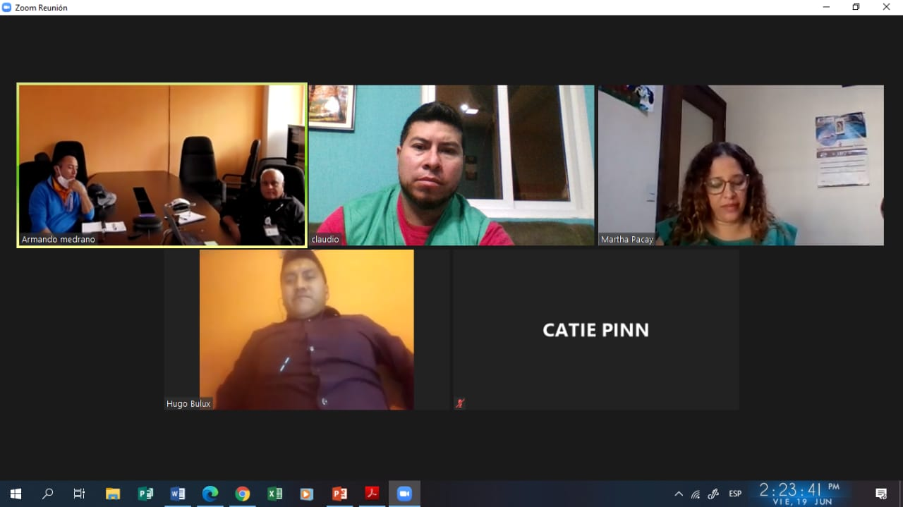
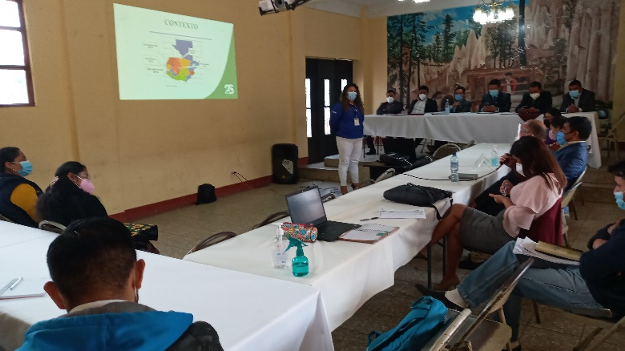
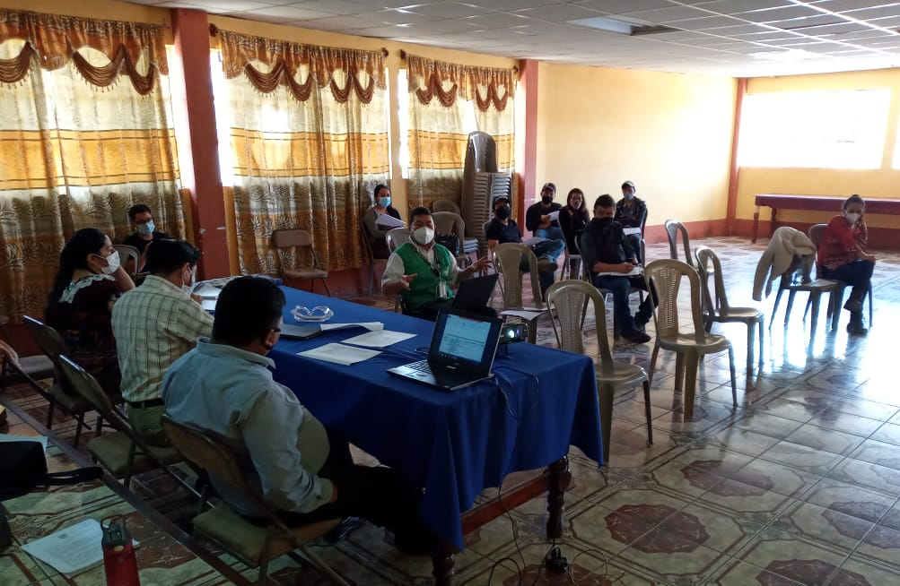
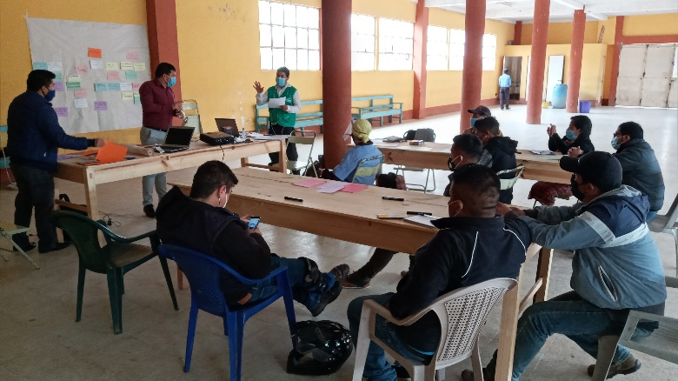
Reunión virtual con equipo de SESAN, para identificar Municipios con voluntad política para Gobernanza en SAN en el departamento de Totonicapán.
Taller de gobernanza municipal e intercambio con otras municipalidades de Totonicapán
Entrega de insumos de Prevención al COVID-19 para fortalecer el Sistema de Salud Comunitario de Momostenango, Totonicapán
Participación en reuniones de COMUSAN, Santa María Chiquimula, Totonicapán

Slide 28
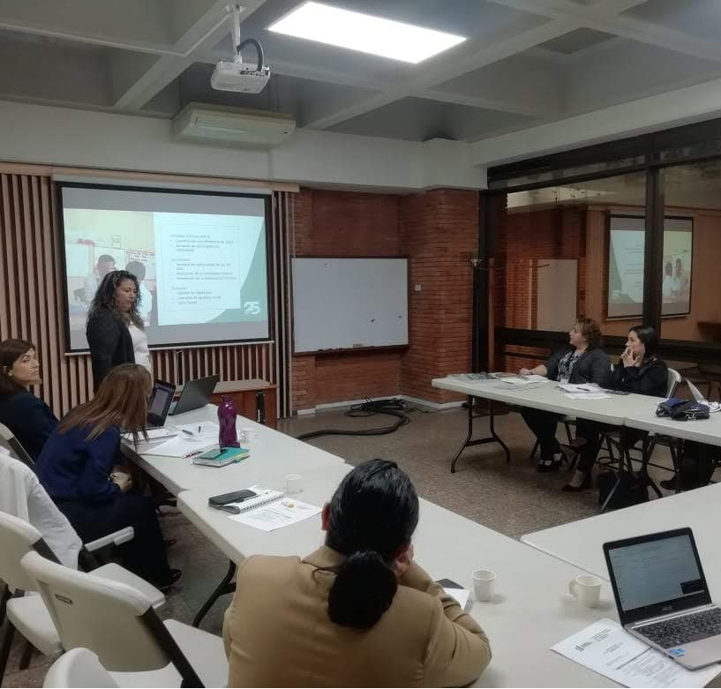
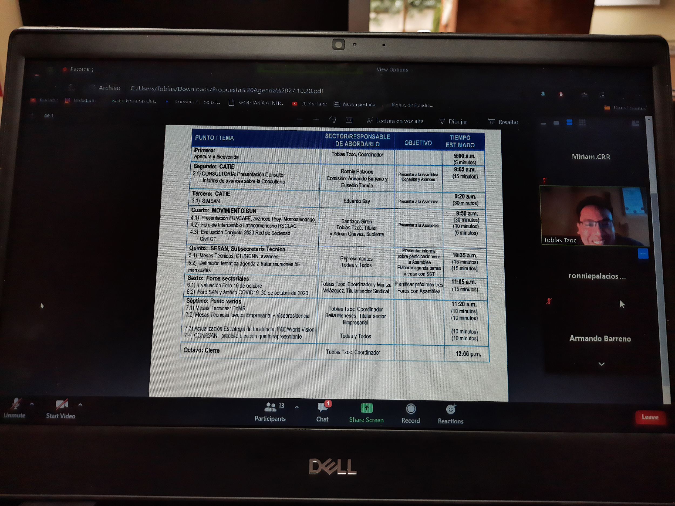
Presentación a diferentes actores de CONASAN (Red de Academia e Investigación del MSUN, Alianza Por la Nutrición, SESAN, INCOPAS, otros)

Slide 29
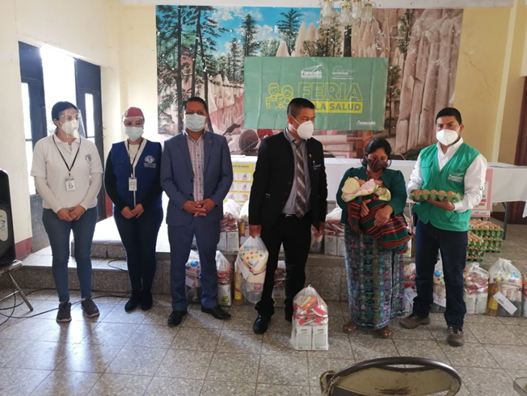
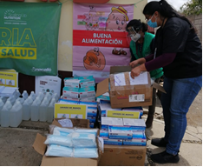
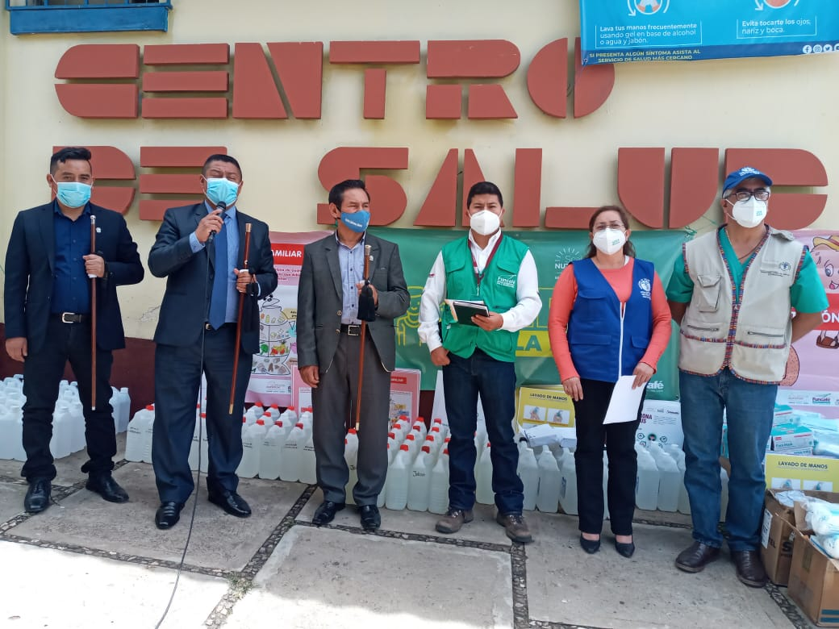
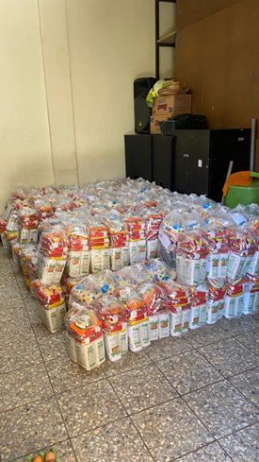
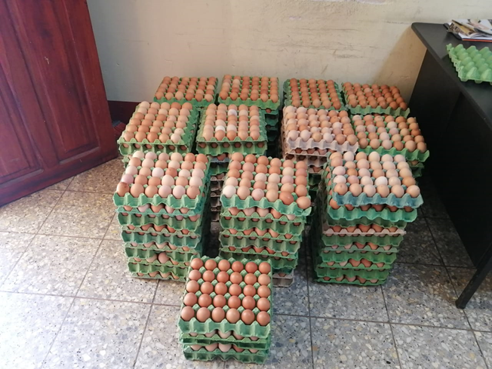
No. | INSUMOS | UNIDAD DE MEDIDA | PUESTO DE XEQUEMEYÁ | DISTRITO DE MOMOSTENANGO | DISTRITO DE SAN VICENTE | TOTAL
1 | Mascarilla N95 | Unidad | 80 | 80 | 50 | 210
2 | Mascarillas Quirurgicas. | Unidad | 1000 | 1000 | 800 | 2800
3 | Guantes de latex. | Caja | 10 | 12 | 7 | 29
4 | Alcohol Etilico al 70% | Galones | 10 | 10 | 7 | 27
5 | Alcohol en gel | Galones | 10 | 10 | 5 | 25
6 | Amonio Cuaternario | Galones | 10 | 10 | 10 | 30
7 | Jabón Liquido | Galones | 10 | 10 | 10 | 30
8 | Afiches de Lavado de Manos | Unidad | 25 | 25 | 25 | 75
9 | Afiches de Olla Familiar | Unidad | 25 | 25 | 25 | 75
10 | Afiches de Coronavirus | Unidad | 25 | 25 | 25 | 75
Entrega de 115 raciones de alimentos para familias con niños con DA y discapacitados a:
-Distrito del área de salud de Momostenango
-Distrito del área de San Vicente Buenabaj de Momostenango
-Asociación Luz y Vida de atención a niños discapacitados
*En estrecha coordinación con MSPAS, SESAN y la Municipalidad de Momostenango.
Entrega de insumos de Prevención al COVID-19 para fortalecer el Sistema de Salud Comunitario de Momostenango, Totonicapán

Slide 30
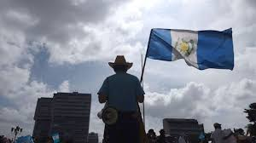
Muchas gracias!!
Guatemala, enero 2021

